Slide 1
파이썬 데이터 분석

Slide 2
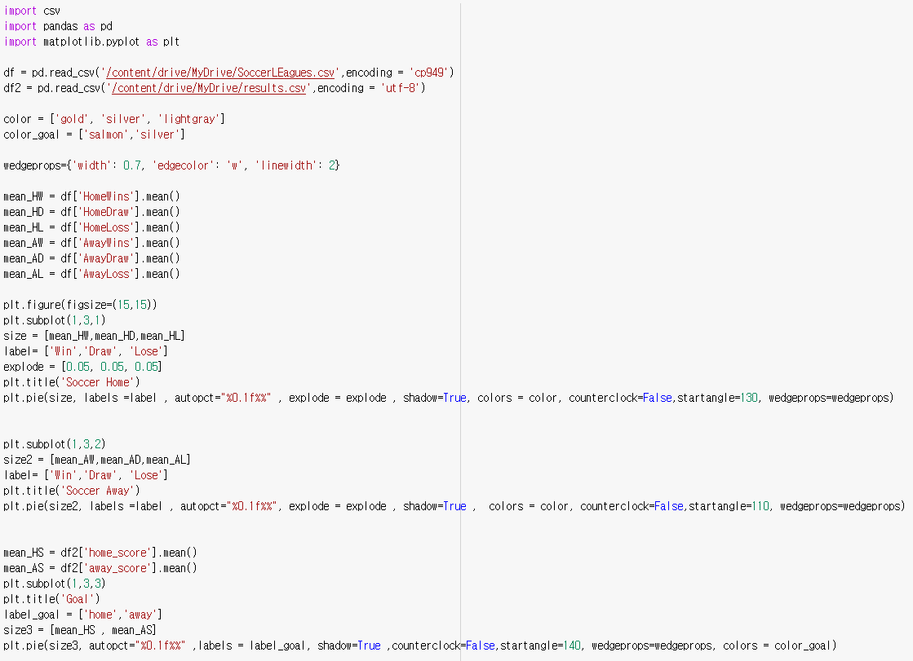

Slide 3


Slide 4
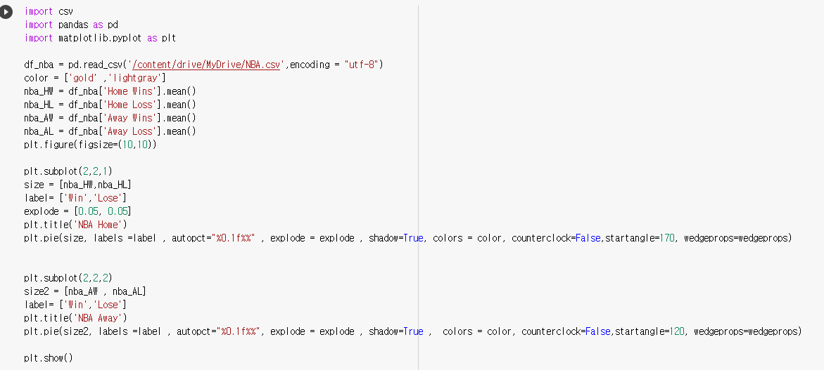

Slide 5
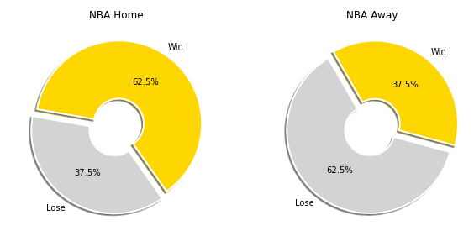

Slide 6
감사합니다

